Slide 1



Rapport de négociation de table centrale et recommandation sur la grève
Tournée d’assemblées générales en Front commun sur une recommandation de mandat de grève

Slide 2

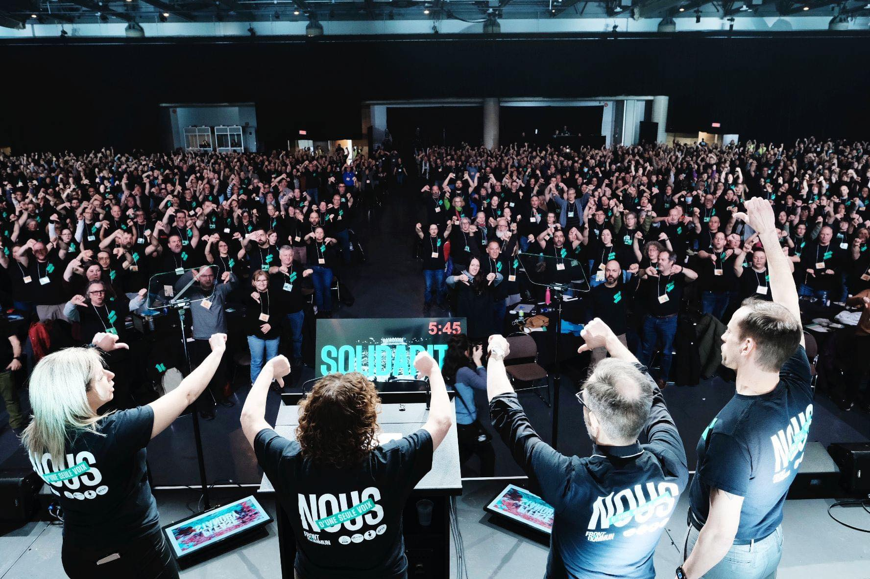
Une négociation qui dure depuis un an
Dépôt des revendications du Front commun à la table centrale : 28 octobre 2022
Dépôt des offres du gouvernement :
  Un dépôt initial le 15 décembre 2022
  Un dépôt précisant ses demandes sur ses priorités gouvernementales (l’équipe classe, l’équipe soins et l’équipe santé mentale) le 22 février 2023
  Un dépôt apportant de nouvelles précisions sur ses offres le 27 mars 2023
En date du 12 septembre 2023, dix-sept (17) rencontres se sont tenues à la table
Un début de négociation caractérisé par la volonté du gouvernement de ne traiter que de ses priorités et de faire l’impasse sur les nôtres

Slide 3
Le Québec a les moyens de ses ambitions
Peu importe que l’on soit en croissance ou en ralentissement économique, en surplus budgétaire ou en déficit, le gouvernement a toujours un prétexte pour nous demander de nous serrer la ceinture
Malgré la crise sanitaire passée, l'explosion de l'inflation et les conséquences de la hausse des taux d'intérêt, les finances du gouvernement offrent la possibilité de prioriser le développement des services publics et la reconnaissance de celles et de ceux qui les offrent
Les finances publiques s'améliorent plus vite que prévu. De plus, les objectifs du gouvernement de réduction de la dette pour 2025-2026 ont été atteints trois ans plus tôt que prévu
Le gouvernement a tous les moyens pour investir, tant dans l'amélioration des conditions de travail et de pratique que dans l’amélioration des conditions salariales

Slide 4
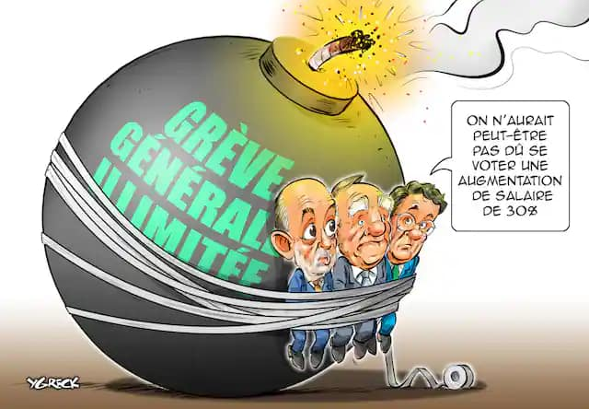

Slide 5
1. Les salaires
Des offres salariales déconnectées qui ne répondent pas à nos objectifs

Slide 6
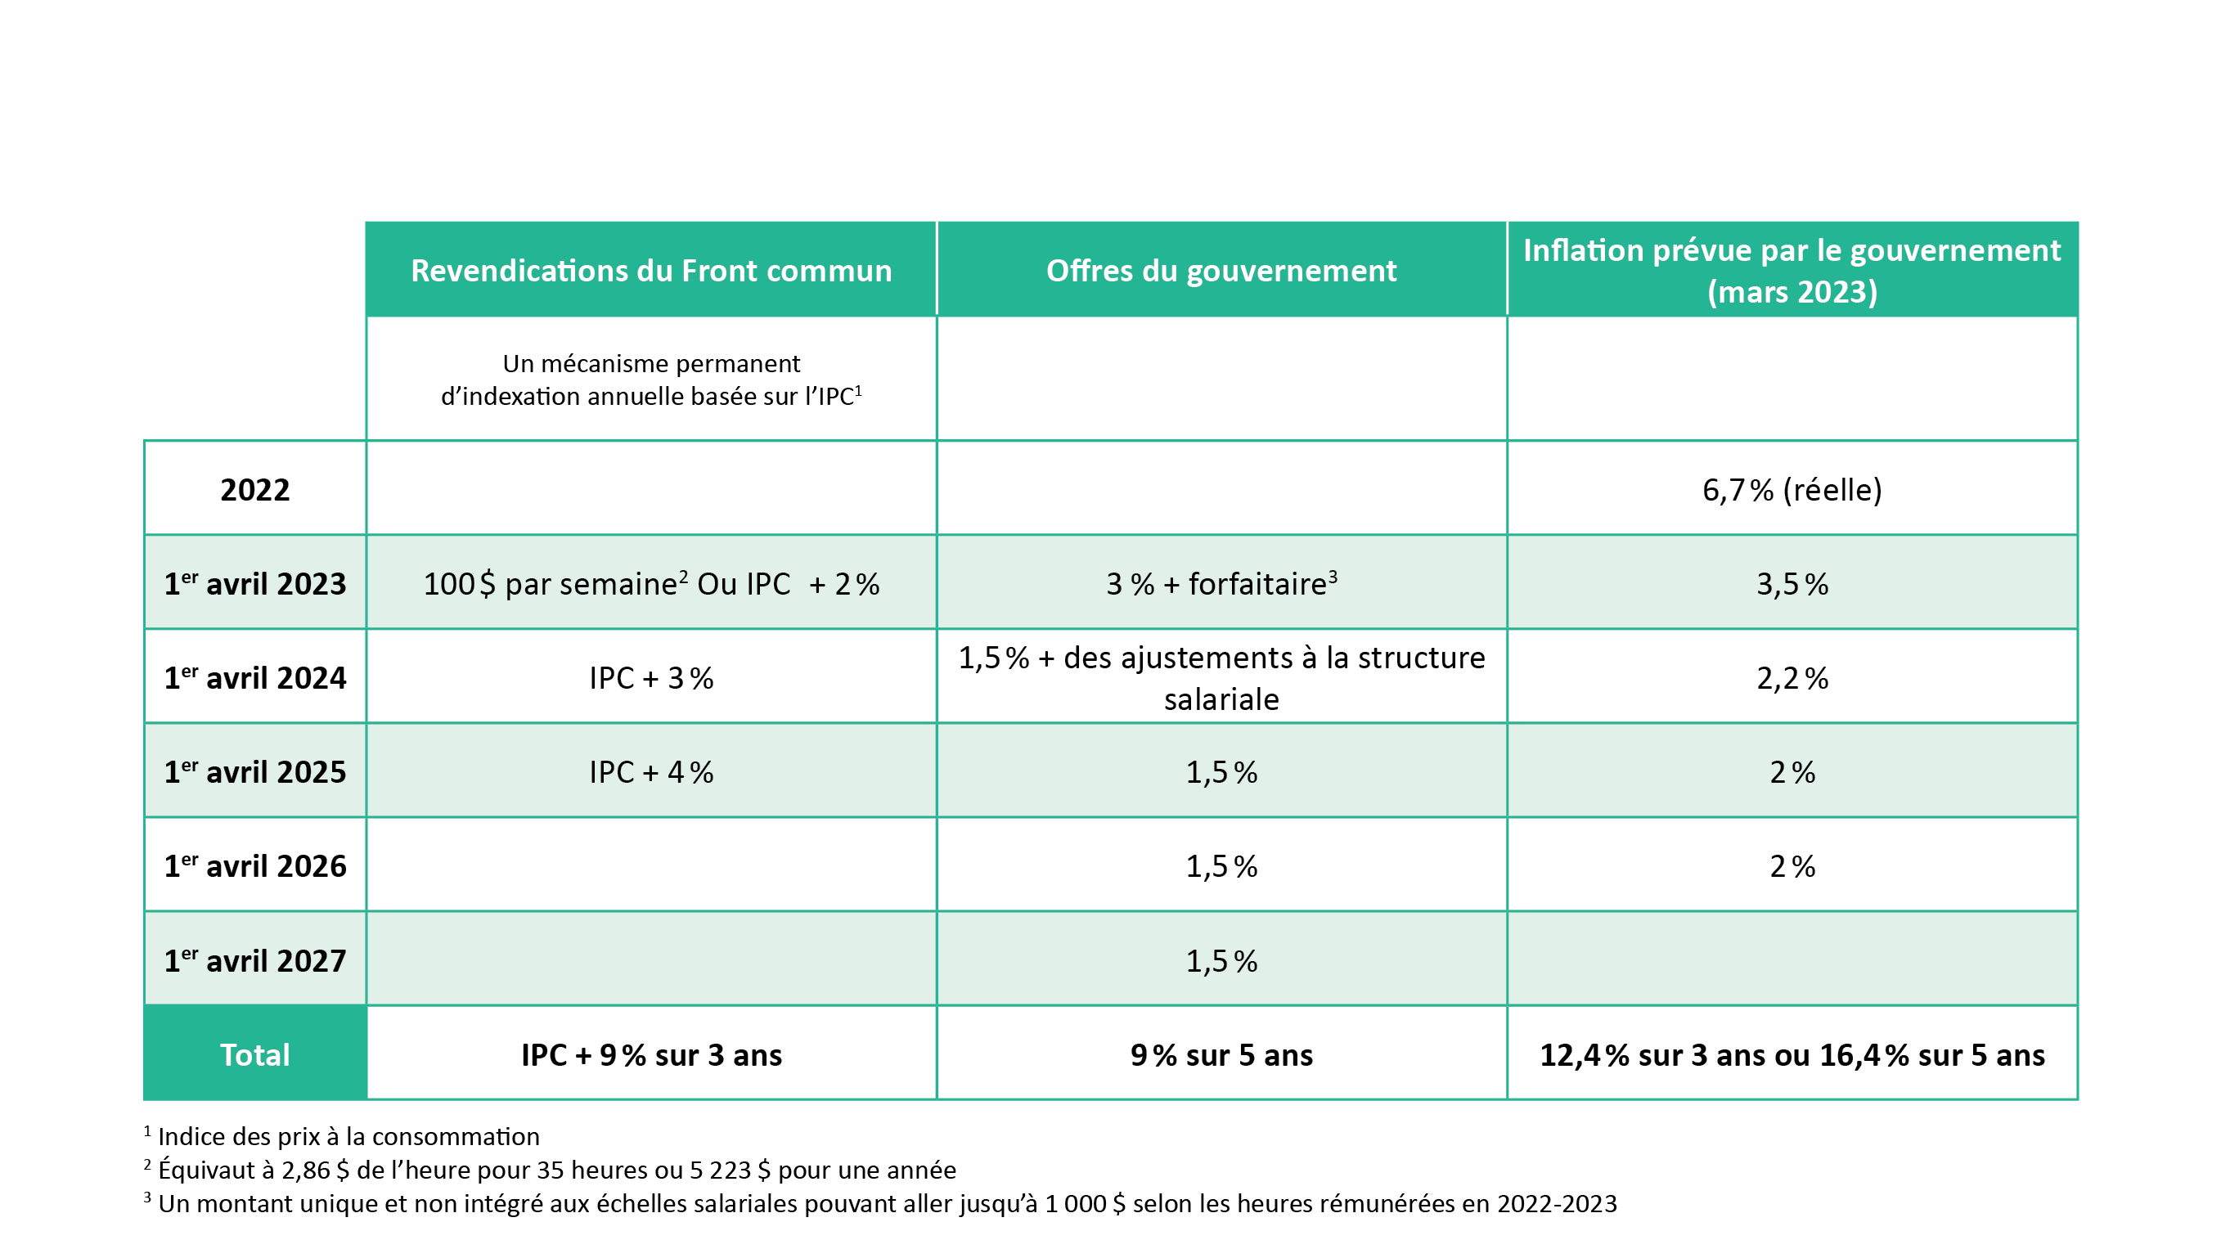

Traitements et échelles de traitement

Slide 7
Des offres salariales déconnectées qui ne répondent pas à nos objectifs
Refus d’accorder une clause de protection du pouvoir d’achat
  L’offre patronale correspond à un appauvrissement de 7,4 % sur cinq (5) ans (9 % d’augmentation face à une inflation prévue de 16,4 %)
Aucun enrichissement réel ni rattrapage salarial général n'est offert
  Le retard salarial est d’au moins 11,9 % et celui sur la rémunération globale d’au moins 3,9 %
Une attention insatisfaisante portée aux inégalités face à l’inflation et au revenu de base
  Un rehaussement supplémentaire variant entre 1,9 % et 0,4 % pour les rangements 1 à 11 est offert. Le 100 $ par semaine permet un ajustement additionnel beaucoup plus significatif pour ces mêmes rangements (de 4,9 % à 1,4 %)
Une attention insatisfaisante portée aux salaires d’entrée
Tant que ne seront pas atteints nos premiers objectifs (protection du pouvoir d’achat, enrichissement réel et rattrapage général des salaires), aucune proposition d’ajustements à la structure ne pourra transformer l’offre patronale en proposition intéressante

Slide 8
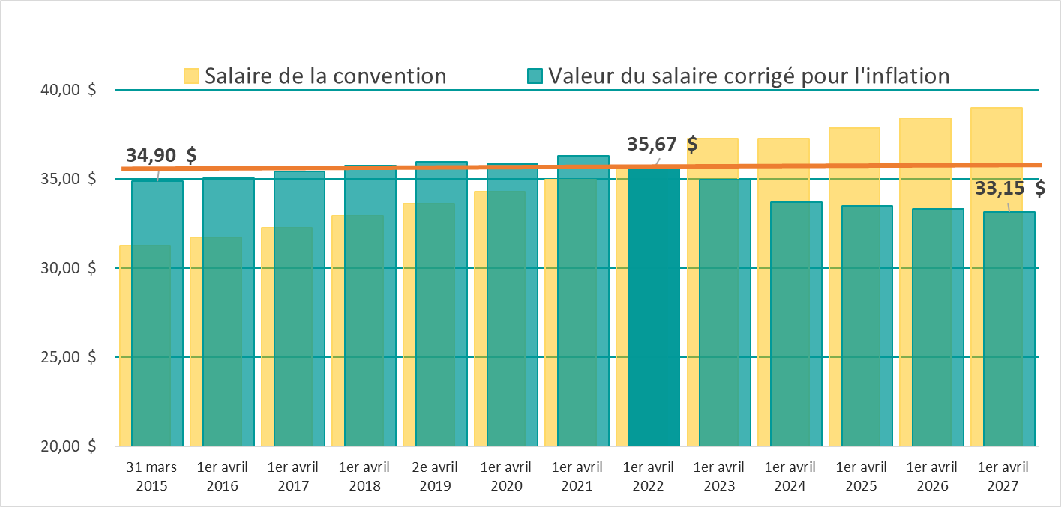
Un recul de notre pouvoir d'achat
Évolution du salaire des techniciennes en éducation spécialisée selon l'offre patronale du 27 mars 2023 et selon les prévisions d'inflation du gouvernement
Représente un appauvrissement d'environ 7,4 % sur 5 ans

Slide 9
Des augmentations de salaire en hausse
Pendant ce temps, le 6 juin dernier, les députés de l'Assemblée nationale se votaient des augmentations de salaires immédiates d’un minimum de 30 000 $ par année ou 582 $ par semaine (30 %) auxquelles s’additionneront des augmentations annuelles
  Le premier ministre a déclaré que ce rattrapage était nécessaire pour attirer les candidats et qu'un politicien a « le droit de gagner le plus possible pour donner à ses enfants »
  Qu'en est-il des travailleuses et des travailleurs du secteur public ?
En 2022, la moyenne des augmentations de salaires négociées au Québec a été de 6,1% ¹
¹ Source : Le Secrétariat du travail du Québec, 2023, Indice de croissance des taux de salaire négociés

Slide 10
Une accélération de la croissance salariale : quelques exemples médiatisés
Dans un contexte d’inflation élevée et de pénurie de main-d’œuvre, le rapport de force est souvent favorable au travailleuses et travailleurs. Ce contexte permet des gains importants pour les travailleuses et travailleurs. Dans la dernière année, plusieurs ententes ont été négociées avec des augmentations salariales qu’on n’avait pas vu depuis longtemps. Plusieurs sont le résultat de mouvement de grève.
Les statistiques compilées par le Ministère du travail indiquent clairement cette tendance. La moyenne des augmentations négociées dans les 5 années précédent 2022 tourne autour de 2,3 %.
Depuis 2022, les règlements signés accordent en moyenne une augmentation salariale de 6,1 % pour 2022 et de 5,2% en 2023.
Au-delà de cette moyenne, les médias ont rapporté plusieurs cas notables. Peu atteignent le 30% + min 9% des députés, mais ces règlements demeurent tout de même des inspirations pour nous.

Slide 11
Une accélération de la croissance salariale : quelques exemples médiatisés
Policiers de la Sûreté du Québec : 21 % sur 5 ans
Chantier naval Davie : 20 % d’ajustement à la signature + 22,5 % sur 7 ans avec clause IPC
Chantier Chibougamau : 18,5 % à 21,5 % sur 6 ans avec clause IPC
Fonction publique fédéral : 12,6 % sur 4 ans
Professeurs de l’Université Laval : 15,77 % sur 5 ans + rattrapage avec l’UdeM en 2027 (autour de 10 % de plus)
Enseignantes du Nouveau-Brunswick : 15 % sur 5 ans
ArcelorMital à Contrecœur : 26 % sur 6 ans
Garda – Signalisateur routiers : 26,3 % sur 3 ans

Slide 12
2. Des conditions de travail à améliorer
Des enveloppes monétaires entièrement dédiées aux seules priorités du gouvernement

Slide 13
Des réseaux fragilisés et avec peu de ressources
Les réseaux sont fragilisés et ont peu de ressources ; les bris de service se multiplient et la charge de travail est de plus en plus lourde
Notre employeur doit agir alors que les personnes salariées ont la possibilité d’aller travailler là où les conditions de travail et de pratique sont les plus intéressantes
Le Front commun revendique auprès du Conseil du trésor qu’il dégage des marges financières importantes et des mandats pour améliorer les conditions de travail et de pratique
Or, le gouvernement n’est prêt à investir que pour financer ses seules priorités gouvernementales et il démontre peu d’ouverture aux propositions des travailleuses et des travailleurs

Slide 14
3. La retraite
Des attaques totalement injustifiées à notre régime de retraite, en excellente santé financière

Slide 15
Des attaques injustifiées à notre régime de retraite
Le gouvernement estime que les gens quittent trop tôt à la retraite et que
le RREGOP y contribue. Il propose donc deux (2) mesures de détention des travailleuses et des travailleurs¹ :
Pour les années de service à compter du 1er janvier 2025, une réduction de la rente du RREGOP versée avant 65 ans pouvant aller jusqu’à 30 % et une légère hausse après 65 ans, au motif de la récente bonification du Régime des rentes du Québec (RRQ) mise en place pour l’ensemble des Québécoises et des Québécois. Au final, la formule proposée aurait pour effet une diminution significative de la valeur de la rente sur la durée de vie moyenne
Le report de l’âge de retraite sans réduction pour les personnes ayant 35 ans de service en forçant les travailleuses et les travailleurs qui ont été au service de la population 35 ans de leur vie à travailler jusqu’à un minimum de 57 ans, faute de quoi il leur imposerait une réduction de leur rente. Actuellement, aucun minimum d’âge n’est imposé
¹ Pour en savoir plus, visitez frontcommun.org/info-nego-retraite/

Slide 16
Des attaques injustifiées à notre régime de retraite (suite)
Le taux de capitalisation du RREGOP était de 115 % avec un surplus de
10,1 milliards $ en date de la dernière évaluation actuarielle (décembre 2020)
  Un bon régime, efficace et à coût très raisonnable
  Le régime supplémentaire du RRQ est pour toutes les travailleuses et tous les travailleurs au Québec
Le gouvernement reconnait l’excellente santé financière du RREGOP et prétend
ne pas vouloir faire des économies sur le dos des travailleuses et des travailleurs. C’est pourtant exactement ce qu’il propose de faire

Slide 17
Des mesures de rétention volontaire
Nous proposons plusieurs mesures de rétention volontaire du personnel expérimenté sans impact sur le taux de cotisation, dont :
  L’amélioration des conditions de la retraite progressive (le gouvernement démontre une certaine ouverture)
  La revalorisation de la rente pour une retraite après 65 ans
  L’augmentation de l’âge maximal de participation au RREGOP de 69 à 71 ans (le gouvernement démontre une certaine ouverture)
Nous proposons également des mesures structurantes pour stabiliser le taux de cotisation dans le contexte de la maturité croissante du RREGOP

Slide 18
Des mesures de rétention volontaire (suite)
De son côté, le gouvernement propose un programme comprenant deux (2) mesures temporaires (5 ans) pour les personnes qui continueraient à travailler à temps complet au-delà de l’atteinte de leur date de retraite sans réduction au RREGOP
  Une bonification de la rente de 2 % par année supplémentaire travaillée
  Une cotisation au RREGOP réduite de 50 %, représentant une économie annuelle de 889 $ pour un salaire de 40 000 $ et de 2 974 $ pour un salaire de 80 000 $
  Nous sommes disposés à discuter d'incitatifs volontaires. Par contre, le gouvernement lie toute mesure de rétention volontaire éventuelle du personnel expérimenté à ses attaques injustifiées. Pour lui, c’est un tout. Cela empêche toute négociation actuellement
Années supplémentaires travaillées | 2 % par année supplémentaire | Augmentation de la rente pour une rente annuelle de 20 000 $ | Augmentation de la rente pour une rente annuelle de 35 000 $ | Augmentation de la rente pour une rente annuelle de 50 000 $
1 | 2 % | 400 $ | 700 $ | 1 000 $
2 | 4 % | 800 $ | 1 400 $ | 2 000 $

Slide 19
4. Les droits parentaux
Un gouvernement qui estime que l’amélioration du régime des droits parentaux mettrait en péril les services à la population

Slide 20
Le régime de droits parentaux
Le gouvernement considère que le régime est mature, qu’il répond aux besoins des personnes salariées et que son amélioration nuirait aux services à la population
À l'exception de notre revendication visant à permettre plus de souplesse aux parents qui souhaitent bénéficier de l’ensemble des prestations supplémentaires du RQAP lorsqu’ils se partagent un nombre minimal de semaines de prestations parentales, le gouvernement ne démontre aucune ouverture à nos autres revendications, notamment :
  L’augmentation du nombre de semaines du congé de paternité et d’adoption​
  L’élargissement des motifs de congés spéciaux à l’occasion de la grossesse et l’augmentation de la banque avec solde
  La suspension du congé de maternité lors de mises à pied cycliques ou de vacances
La partie patronale demande de revoir la formule de calcul de l’indemnité de congé de maternité alors que nous nous sommes entendus en 2019 sur le fait que celle-ci était adéquate

Slide 21
5. Disparités régionales
Des demandes complètement ignorées

Slide 22
Disparités régionales
Le gouvernement ne propose rien en lien avec cette matière et refuse de discuter de nos demandes :
Inclure Fermont et les Îles-de-la-Madeleine au secteur III (actuellement au secteur II)
Inclure Chisasibi et Radisson au secteur IV (actuellement au secteur III)
Élargir le paiement du transport de nourriture à certaines localités du secteur III
Améliorer les dispositions relatives aux sorties, notamment en permettant aux personnes embauchées localement d'en obtenir
Ajouter une prime ou intégrer à un secteur certaines régions ou localités aux prises avec des problèmes aigus d’attraction et de rétention

Slide 23
6. Nos revendications ignorées
Un gouvernement qui n’en a que pour ses seules priorités

Slide 24
Nos revendications ignorées
Les ouvriers spécialisés : malgré plusieurs constats communs entre les parties, le gouvernement refuse de discuter de ce sujet, ne commente pas nos demandes et menace toujours de mettre fin à la prime le 30 septembre 2023
Les assurances collectives : alors que le coût des primes liées aux régimes collectifs d’assurance maladie est en hausse importante chaque année, le gouvernement refuse de bonifier la contribution de l'employeur, d'accorder celle-ci aux catégories de personnel qui n'en bénéficient pas et d'octroyer la pleine contribution au grand nombre de travailleuses et de travailleurs à temps partiel - qui n’ont droit à seulement 50 % de celle-ci - comme nous le revendiquons
Les lanceurs d'alertes : tandis que différents ministres ont affirmé vouloir mettre fin à l'omerta dans les milieux de travail, le gouvernement affirme maintenant que la loi offre tout l'encadrement nécessaire pour protéger celles et ceux qui veulent dénoncer des actes répréhensibles

Slide 25
Nos revendications ignorées
Les titres d’emploi mixtes non rangés : le gouvernement ne souhaite pas convenir du rangement dans la structure salariale pour les trois seules catégories d'emplois mixtes (conseillers aux établissements, spécialistes en procédés administratifs et conseillers pédagogiques du réseau scolaire) pour lesquelles aucune entente n'est intervenue à cet effet. Le statu quo lui convient
Recommandations syndicales issues du Comité de travail relatif aux enseignantes et aux enseignants de la formation continue des collèges : rien n'est proposé par le gouvernement pour y donner suite
Comité de travail concernant l'évaluation de l'état de la main-d'œuvre psychologue dans les collèges : en ce qui concerne notre revendication d’assurer aux psychologues du réseau collégial des conditions de rémunération équivalentes à celles des autres réseaux publics, le gouvernement nous renvoie à sa priorité gouvernementale sur l’équipe santé mentale, qui propose notamment d’augmenter la semaine de travail

Slide 26

Principales demandes patronales

Slide 27
Principales demandes patronales
  Limiter les mouvements de personnel (Réviser les motifs de non-abolition de poste)
  Limiter les mouvements de personnel (Prioriser le choix d’un poste vacant)
  Retirer le concept d’abolition de poste lorsqu’il y a maintien de l’ajout d’heures pour l’année scolaire suivante

Slide 28
Principales demandes patronales
  Protection salariale régressive
  Augmentation du nombre d’heures par semaine pour avoir droit aux avantages sociaux et aux congés (De 15 à 20 heures par semaine)
  Permettre à l’employeur d’ajuster l’horaire de la salariée si cet ajustement se situe à l’intérieur d’une amplitude de 75 minutes au lieu de 60 minutes (…)
  Augmentation du nombre de fois que l’employeur peut ajuster l’horaire (de 2 à 3)

Slide 29
Principales demandes patronales
  Assouplissement afin permettre à l’employeur de changer les horaires plus facilement (« souhaitable » au lieu de « nécessaire »)
  Prévoir que les heures supplémentaires s’appliquent uniquement lorsque le nombre d’heures de la semaine régulière de travail est dépassé
  Prévoir la possibilité de refuser un congé pour affaires personnelles avec un motif valable

Slide 30
Principales demandes patronales
  Augmenter le préavis à 10 jours pour les demandes de libérations syndicales occasionnelles;
  Permettre à l’employeur d’avoir le droit de refus pour les demandes de libérations syndicales occasionnelles, afin de maintenir l’offre et la qualité des services.
  Etc.

Slide 31
Période de questions

Slide 32

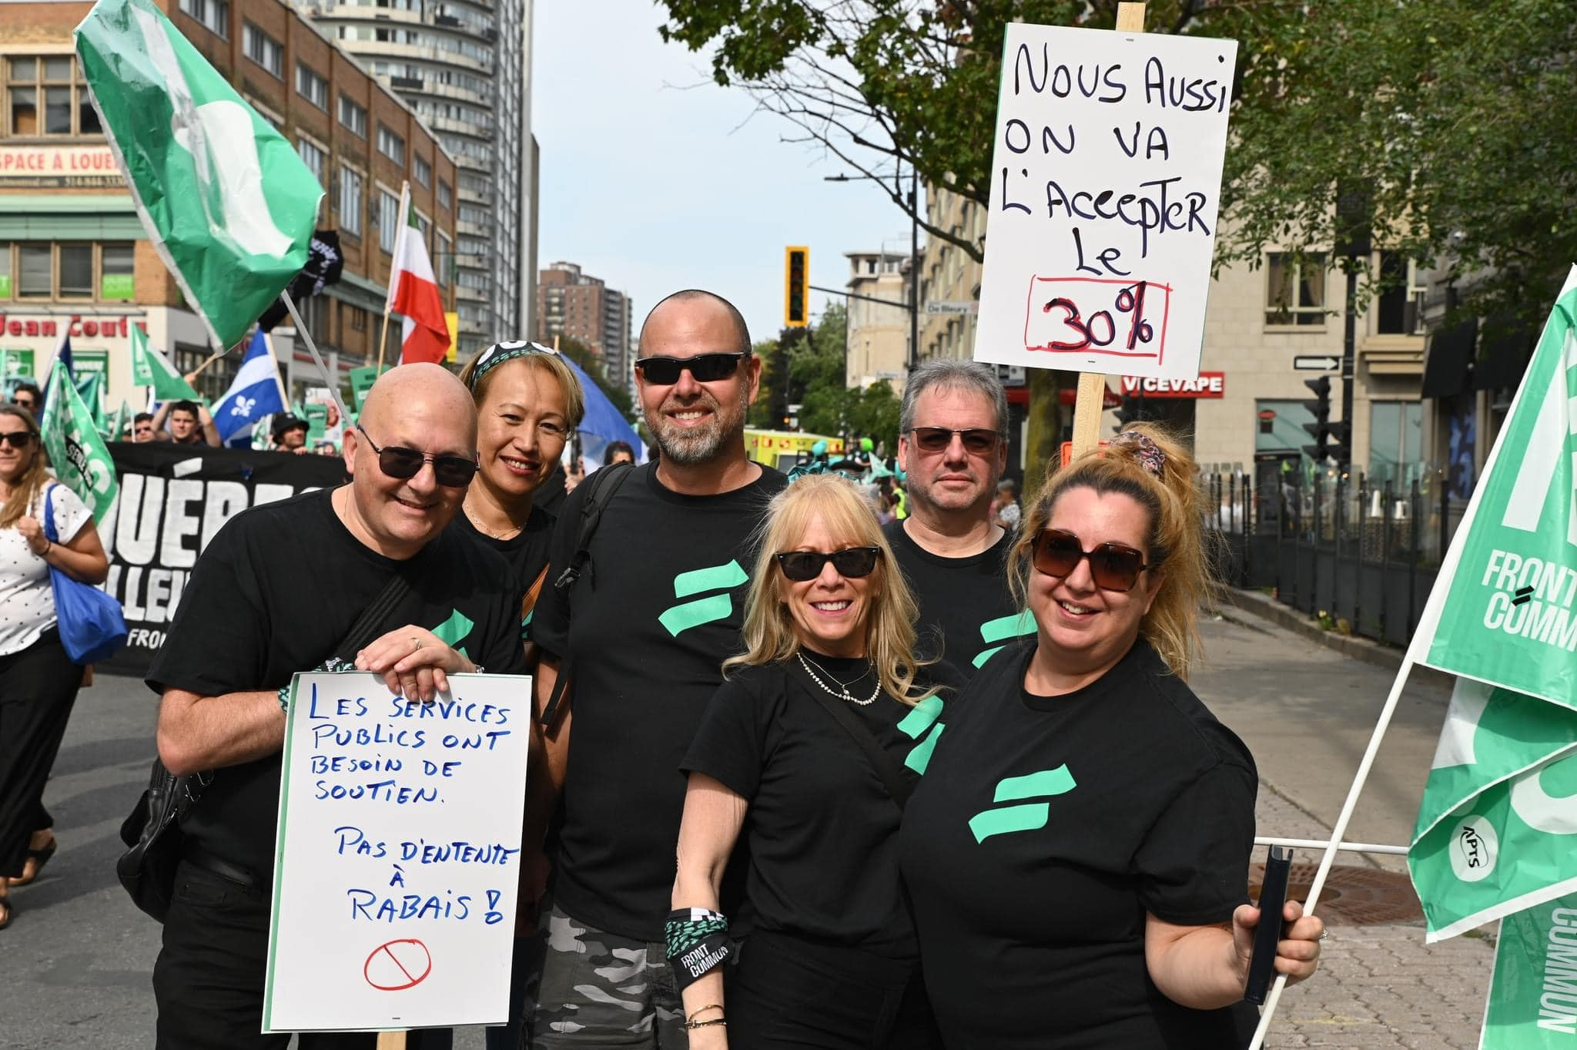
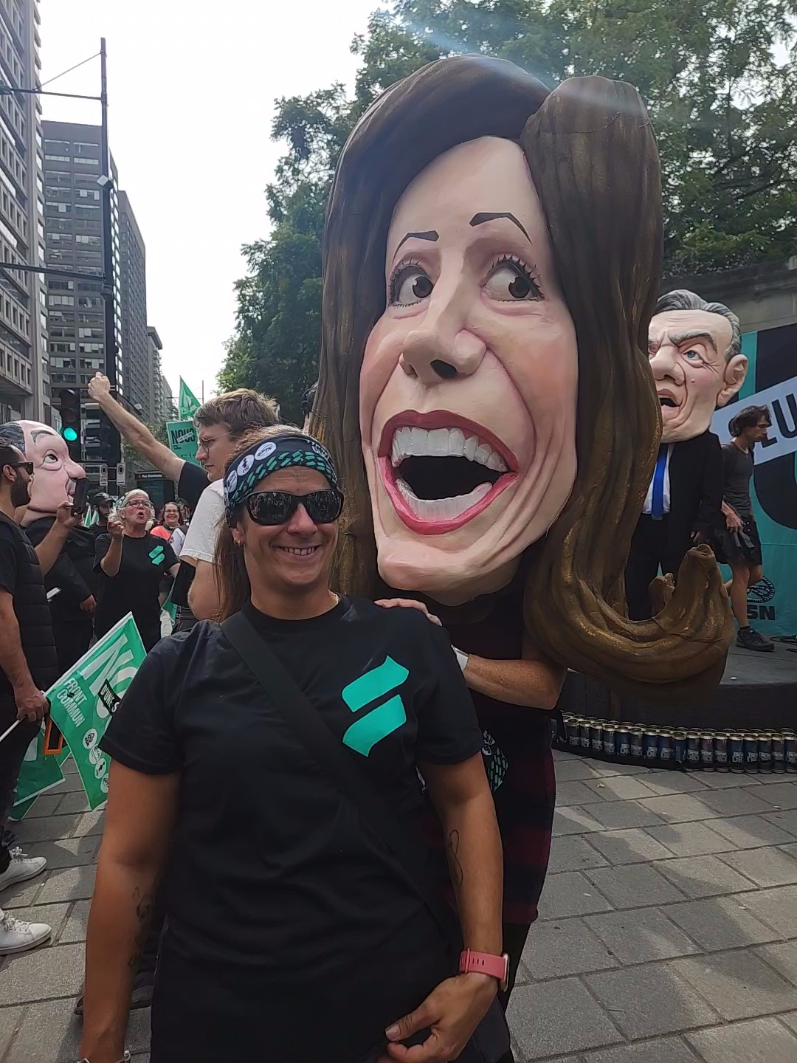

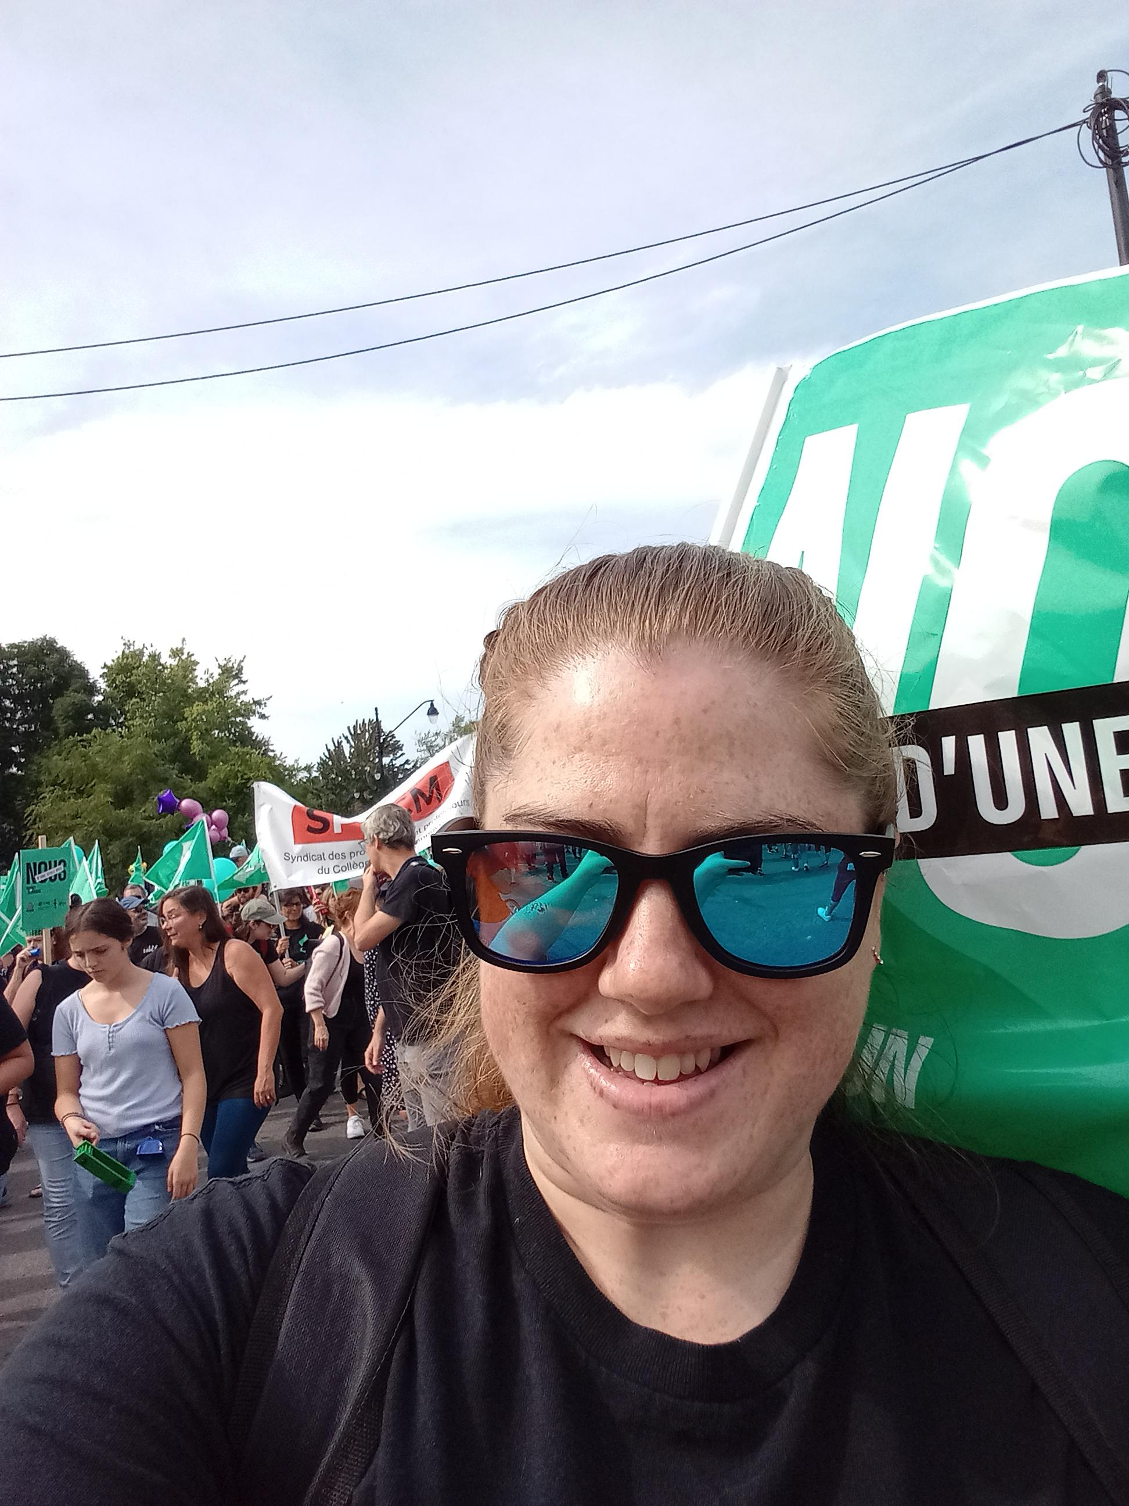
Manifestation historique
23 septembre 2023

Slide 33
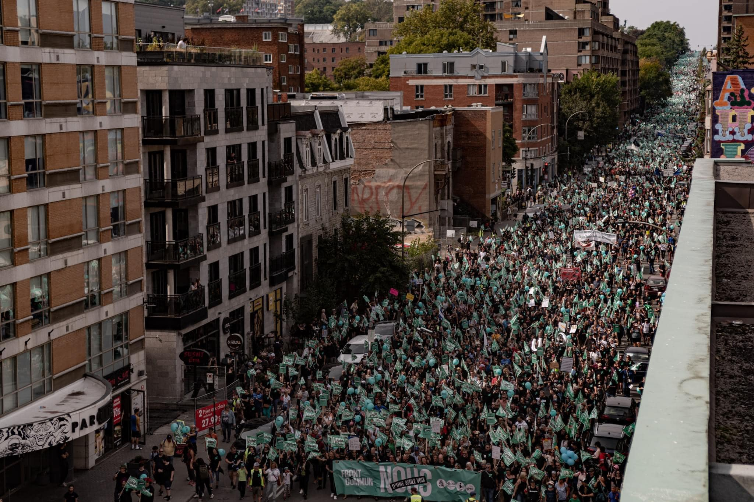

Slide 34
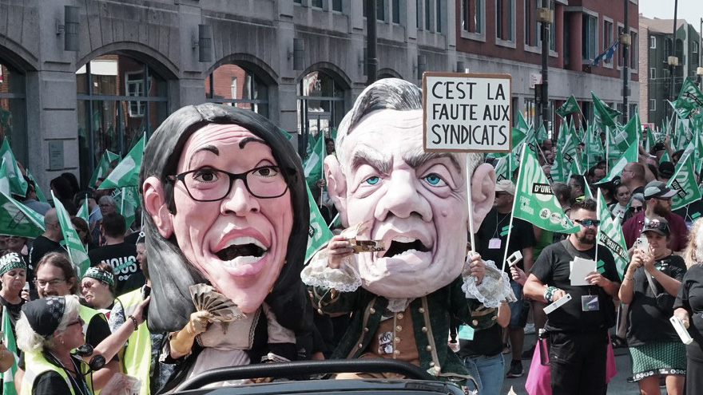

Slide 35
La grève comme ultime moyen de pression : histoire et enjeux

Slide 36

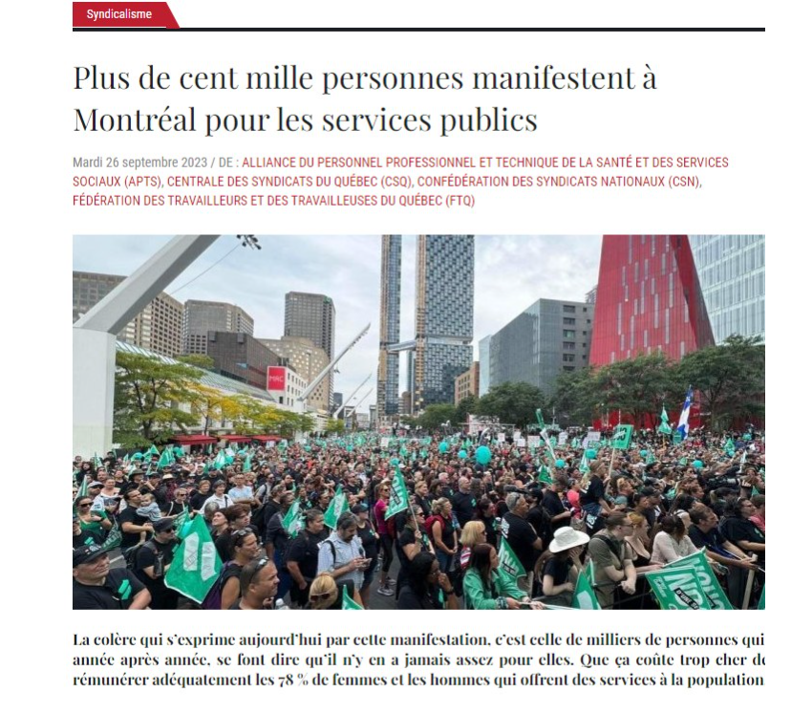
Pourquoi la grève?
La grève est le moyen de pression ultime qui, tout au long de l’histoire du mouvement syndical, a permis de lutter contre l’arbitraire patronal et défendre les droits des travailleuses et travailleurs. C’est l’un des piliers de la justice sociale et de la démocratie.
La grève, c’est la liberté de refuser de vendre son travail en deçà du prix qu’on demande.

Slide 37






Pourquoi la grève? (suite)
Depuis plus de 150 ans, plusieurs batailles syndicales importantes ont été remportées par les grévistes québécois. La grève est l’outil le plus puissant que possède le mouvement syndical pour faire entendre sa voix en refusant d’offrir sa force de travail.

Slide 38
Quelques exemples des grands gains syndicaux de la Centrale
Rappel de 2020-2021
20 mois de négociation dans un contexte de pandémie et de crise économique, mandat de 5 jours de grève adopté et exercice de différentes formules de courte durée :
Ajustements salariaux pour les bas salariés, les salaires d'entrée et certains corps d'emplois
Contribution de l’employeur doublée au régime de base d’assurance médicaments
Gains sur les avantages en période d’invalidité et sur les disparités régionales
Enveloppes sectorielles dégagées par le Conseil du trésor

Slide 39
La « rentabilité » de la grève
Plusieurs croient à tort qu’en faisant la grève, on paie nos propres augmentations. C’est une vision réductrice de l’efficacité de la grève comme moyen d’améliorer nos conditions de travail.
Il faut plutôt voir la grève comme un investissement pour l’avenir.
Si le gouvernement économise sur nos salaires dans l’immédiat, nos gains, eux, sont durables.
Chaque point de pourcentage d’augmentation supplémentaire vient bonifier :
Notre salaire jusqu’à la fin de notre carrière
Nos rentes de retraite jusqu’à la fin de nos jours

Slide 40
Combien de jours de grève pour 1 % d’augmentation?
Prenons un exemple concret :
Impact* d’un gain de 1 % supplémentaire* pour une agente de bureau CL 1 (35 heures semaine) et coût de la grève
 | Offre gouvernementale |  |  | Offre bonifiée de 1 %
 | Augmentation | Forfaitaire | Salaire annuel | Augmentation | Forfaitaire | Salaire annuel | Gain
2022 |  |  | 45 658 $ |  |  | 45 658 $
2023 | 3,0 % | 1 000 $ | 48 027 $ | 3,0 % | 1 000 $ | 48 027 $ | - $
2024 | 1,5 % |  | 47 733 $ | 1,5 % |  | 47 733 $ | - $
2025 | 1,5 % |  | 48 449 $ | 2,5 % |  | 48 926 $ | 477 $
2026 | 1,5 % |  | 49 175 $ | 1,5 % |  | 49 660 $ | 484 $
2027 | 1,5 % |  | 49 913 $ | 1,5 % |  | 50 405 $ | 492 $
Total | 9,0 % |  |  | 10 % |  |  | 1 454 $
Coût d'un jour de grève
Salaire annuel | 45 658 $
Nombre de jours rémunérés | 260,9
Coût de la journée | 175 $
Nombre de jours de grève pour 1 % | 8,3
*sur la durée de la convention uniquement.

Slide 41
Combien de jours de grève pour 1 % d’augmentation? (suite)
Impact* d’un gain de 1 % supplémentaire* pour une préposée aux élèves handicapés (3 jours/semaine) et coût de la grève
Exemple où l'ensemble des jours de grève tombent sur des journées à son horaire.
 | Offre gouvernementale |  |  | Offre bonifiée de 1 %
 | Augmentation | Forfaitaire | Salaire annuel | Augmentation | Forfaitaire | Salaire annuel | Gain
2022 |  |  | 19 614 $ |  |  | 19 614 $
2023 | 3,0 % | 600 $ | 20 802 $ | 3,0 % | 600 $ | 20 802 $
2024 | 1,5 % |  | 20 505 $ | 1,5 % |  | 20 505 $
2025 | 1,5 % |  | 20 813 $ | 2,5 % |  | 21 018 $ | 205 $
2026 | 1,5 % |  | 21 125 $ | 1,5 % |  | 21 333 $ | 208 $
2027 | 1,5 % |  | 21 442 $ | 1,5 % |  | 21 653 $ | 211 $
Total | 9,0 % |  |  | 10 % |  |  | 624 $
Coût d'un jour de grève
Salaire annuel | 19 614 $
Nombre de jours rémunérés | 120
Coût de la journée | 163 $
Nombre de jours de grève pour 1 % | 3,8
*sur la durée de la convention uniquement.

Slide 42

Et un fond de grève?
La question est légitime et elle revient à chaque négo…
La grève dans le secteur public est généralement plus courte que celle exercée dans le secteur privé. Habituellement, ce sont des travailleuses et des travailleurs syndiqué(e)s du secteur privé qui ont un fond de grève car ils ne sont pas soumis à la Loi 37 (loi qui encadre la négociation collective du secteur public) et ne sont pas concernés par les règles des services essentiels.
Autrement dit, dans le secteur privé, ils ont un plus haut risque d’avoir une longue grève (plusieurs semaines, plusieurs mois…). Sans rien enlever aux travailleuses et travailleurs de ces secteurs, il ne faut pas comparer la grève d’une usine à celle en éducation!

Slide 43
Et un fond de grève? Suite…
Quoi considérer?
la provenance des fonds (parce que ça ne se ramasse pas par magie) de combien faudrait-il augmenter les cotisations syndicales?
les conditions d’utilisation; publicité, montant forfaitaire aux grévistes
l’admissibilité aux prestations : qui prend les présences lors des journées de grève (personnes agentes de liaison), combien de temps doit-on être présent pour y avoir droit? Qui gère le « oui mais moi j’avais un rendez-vous médical qui n’a pris que 30 minutes! »
Les modalités de versement (quel montant et après combien de journées de grève?) Prévoir plusieurs mois avant d’avoir terminé l’ensemble des remboursements qui ne doivent pas être traités en t4, nous ne pouvons pas utiliser la paie de l’employeur, un formulaire préalable doit être rempli qui confirme que c’est un dédommagement et non un salaire… Bref, l’embauche d’une personne à plein temps et ce, pour plusieurs mois.

Slide 44
Et un fond de grève? Suite et fin
Au SSEPI-CSQ, nous avons un fond de résistance et de mobilisation de prévu dans nos finances (activités et organisation syndicale). Advenant le cas où nous vivons une journée de grève, ce fond sera analysé à nouveau, réexpliqué et utilisé.
Nous avons aussi voté pour une baisse temporaire des cotisations syndicales, baisse qui devrait durer dans le temps si la tendance se maintient. Cette baisse représente un montant appréciable donné de façon « automatique » à chaque personne membre du syndicat et ce, sans démarche supplémentaire, sans frais de gestion, sans embauche supplémentaire de ressources humaines pour la gestion etc.
Cette baisse temporaire des cotisations syndicales est juste et équitable, elle est ajustée pour chacun selon le salaire gagné (en ce moment elle est à 1.65%). Elle évite de vivre des situations où quelqu’un qui vient d’être embauché recevrait le même montant lors d’une journée de grève que les autres qui le ramassent depuis 3,4 ou 5 ans. Elle évite aussi le côté délicat où certaines personnes syndiquées pourraient voter en faveur de la grève pour d’autres raisons (exemple: si le montant donné en journée de grève dépasse celui gagné normalement).

Slide 45
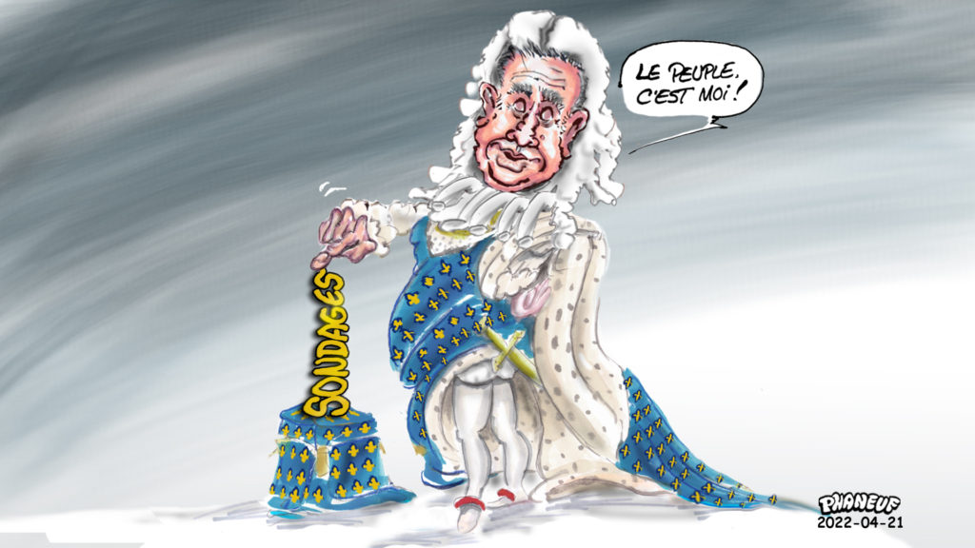
Oui, mais les lois spéciales?
En 2015, la Cour suprême a rendu 3 décisions sur la liberté d’association, toutes en faveur d’une plus grande protection du droit d’association prévu à la Charte canadienne des droits et libertés.
Depuis 2015, les 3 jugements font jurisprudence au Québec comme dans les autres provinces.

Slide 46
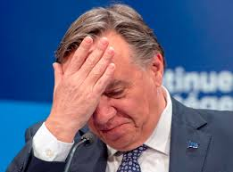
L’arrêt Saskatchewan
La plus marquante des 3 décisions : L’arrêt Saskatchewan.
La Cour suprême a conclu que :
La loi spéciale est une entrave substantielle à la liberté d’association
Le droit de grève est protégé par la Constitution
L’arrêt Saskatchewan confirme que le droit de grève jouit de la protection constitutionnelle en raison de sa fonction cruciale dans le cadre d’un processus véritable de négociation collective.

Slide 47
L’arrêt Saskatchewan (suite)
Les juges majoritaires, sous la plume de la juge Abella, l’expliquent ainsi :
« [3] L’histoire, la jurisprudence et les obligations internationales du Canada confirment que, dans notre régime de relations de travail, le droit de grève constitue un élément essentiel d’un processus véritable de négociation collective. Le régime juridique qui supprime la liberté de grève met les salariés à la merci de l’employeur. Là réside tout simplement l’essentiel.
Le droit de grève n’est pas seulement dérivé de la négociation collective, il en constitue une composante indispensable. Le temps me paraît venu de le consacrer constitutionnellement. »
Nos soulignements

Slide 48
Les lois spéciales au Québec
En 2017, le gouvernement du Québec adopte une loi spéciale lors du conflit avec les juristes et notaires de l’État. Cette loi spéciale se détaillait comme suit :
Interdiction pour les personnes salariées de participer à toute action concertée ayant pour effet d’empêcher ou de diminuer la prestation de travail
Interdiction de faire la grève
Mesures administratives : fin de la retenue des cotisations, suspension des libérations syndicales, etc.
Préautorisation des actions collectives contre le syndicat
Négociation possible, mais le défaut d’entente entraîne l’imposition de conditions salariales inférieures à la dernière offre patronale

Slide 49
Les lois spéciales au Québec (suite)
En se basant sur l’arrêt Saskatchewan, la Cour supérieure et la Cour d’appel du Québec ont tranché en faveur des grévistes :
L’interdiction du droit de grève perturbe l’équilibre des rapports de force entre les employées et employés et l’employeur
La grève contribue au processus de négociation
Si l’État veut retirer le droit de grève, il doit le remplacer par un processus impartial et efficace
La loi spéciale de 2017 a été jugée anticonstitutionnelle, car elle porte atteinte à la liberté d’association garantie par les chartes et n’est pas justifiée dans une société libre et démocratique.
La loi 43 de 2005 serait probablement jugée inconstitutionnelle aujourd’hui, du moins en partie, dans le nouveau cadre juridique établi depuis l’arrêt Saskatchewan.

Slide 50
Les lois spéciales au Québec (suite)
En juillet 2023, les chauffeurs d’autobus du Réseau de transport de la Capitale (RTC) ont exercé leur droit de grève. Le maire de Québec Bruno Marchand a rapidement évoqué le recours à une loi spéciale. Voici la réponse du ministre du Travail, M. Jean Boulet :
« Il n’est pas question d’une loi spéciale. »
« On n’amendera pas nos lois chaque fois qu’une décision défavorise une partie. On n’éliminera pas l’exercice du droit de grève chaque fois qu’il est exercé. »
La Presse, le 4 juillet 2023
« Le droit de grève, depuis 2015, à la suite d’une décision de la Cour suprême du Canada, est reconnu comme un droit fondamental et le paysage juridique canadien et québécois a évolué beaucoup. »
Tout un matin (Radio-Canada), 4 juillet 2023

Slide 51
7. La grève
L’ultime moyen de pression

Slide 52
L’intensification des moyens de pression
En mai 2023, le Front commun obtenait le mandat d’intensifier les moyens de pression et de planifier le recours stratégique à la grève au moment jugé opportun en fonction de l’évolution de la négociation
La mobilisation continue à s’intensifier
Malheureusement, comme l’indique le rapport de négociation, cette intensification n’a pas encore suffi à ébranler le gouvernement qui se sent tout-puissant
La menace d’une grève des travailleuses et des travailleurs réunis en Front commun est de nature à inquiéter réellement le gouvernement et à faire progresser la négociation

Slide 53
C'est quoi, la grève ?
C'est le moyen de pression ultime qui, tout au long de l’histoire du mouvement syndical, a permis de lutter contre l’arbitraire patronal et de défendre les droits des travailleuses et des travailleurs
C’est l’un des piliers de la justice sociale et de la démocratie
C’est la démonstration ultime du caractère essentiel de la contribution des travailleuses et des travailleurs
C'est souvent la seule manière de gagner nos luttes, d'améliorer nos conditions de travail et d’avoir de meilleurs salaires

Slide 54
Pourquoi faire la grève ?
Dans l’histoire des négociations du secteur public, plusieurs gains importants ont été réalisés à la suite de l'exercice de la grève :
  Notre régime de retraite à prestation déterminée (RREGOP)
  Nos semaines de vacances payées
  Les congés de maternité et parentaux payés
Il y a 50 ans, la très forte mobilisation et l’exercice de la grève en Front commun ont permis de gagner notamment :
  Une clause de protection du pouvoir d’achat
  Des augmentations de salaire allant jusqu’à 42,9 % (1979)

Slide 55
Pourquoi faire la grève ?
Des mandats de grève permettent d'intensifier la pression sur le gouvernement afin qu'il nous prenne au sérieux et qu'il revoit son cadre financier pour la négociation
Parce que la mobilisation des 420 000 travailleuses et travailleurs membres du Front commun représente une force majeure capable de perturber l'ensemble des réseaux
NOUS D’UNE SEULE VOIX, avons la force :
  De contrer les reculs proposés par le gouvernement dans nos conditions de travail, notamment à notre régime de retraite
  D'obtenir des augmentations de salaire qui tiennent compte de l'inflation et qui permettent un enrichissement réel
  D'obtenir des améliorations de nos conditions de travail et de pratique et ainsi accroitre notre capacité à offrir les meilleurs services publics possibles
Notes:
FRÉDÉRIC

Slide 56
Et les autres syndicats?
Au moment d’écrire ces lignes, le message envoyé par les syndicats qui ont procédé au vote est clair;
Les résultats se situent entre 90% et 100% POUR le mandat de grève du Front commun!

Slide 57
Recommandations du Front commun sur la grève

Slide 58
Mandat
Je mandate le SSEPI-CSQ pour déclencher, au moment jugé opportun, une grève pouvant aller jusqu’à la grève générale illimitée (GGI).
Que le déclenchement de la GGI soit précédé de séquences de grève, et ce, en tenant compte de la conjoncture de négociation.

Slide 59
Ralliement
Je mandate le SSEPI-CSQ pour se rallier au mandat de grève obtenu par la majorité des affiliés de la Centrale des syndicats du Québec (CSQ).

